Slide 1
HARRODS, FORTNUM & MASON, SELFRIDGES
LONDON SHOPS - LONDYŃSKIE SKLEPY
Author: Laura Lena Wieczorek
Supervised by : Małgorzata Stasińska
Primary School number 6 in Zgierz with Bilingual and Sports Classes

Slide 2
HARROD’S
The largest department store in Europe. Największy dom towarowy w Europie.

Slide 3
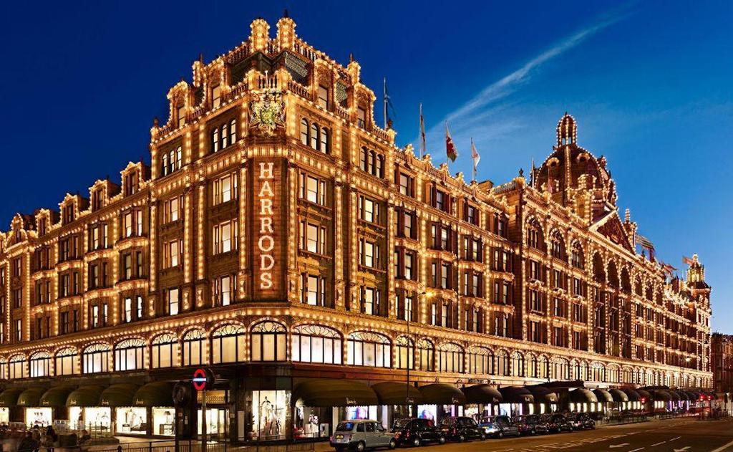

Slide 4
HARROD’S
When Londoners think about luxury, they usually associate it with Harrod’s. It’s a department store, located on Brompton Road in Knightsbridge, London. It is the largest department store in Europe. It is located on 7 floors. It was founded by Henry Harrod in 1849, which means it is 170 years old!
The Harrod’s motto is “all things for all people, everywhere”.
Lots of people go there just to look at the displays.
Harrods even sells its own souvenirs since it’s so well known. The most expensive one is a set of 6 cups and saucers, hand painted with 22ct gold !
It costs 2.574,64 PLN.
Kiedy Londyńczycy myślą o luksusie, jako pierwszy na myśl przychodzi im Harrods. Jest to dom towarowy, znajdujący się na Brompton Road w dzielnicy Knightsbridge, w Londynie. Jest to największy sklep towarowy w Europie. Ma aż 7 pięter. Henryk Harrod założył go w 1848 roku co oznacza, że sklep ma 170 lat!
Mottem Harrodsa jest “wszystko dla wszystkich, wszędzie”.
Wielu ludzi przychodzi tam jedynie podziwiać wystawy.
Harrods sprzedaje nawet swoje własne pamiątki. Najdroższą jest zestaw 6 filiżanek i spodków, wykończone ręcznie 22ct złotem!
Zestaw kosztuje 2.574,64 zł.

Slide 5
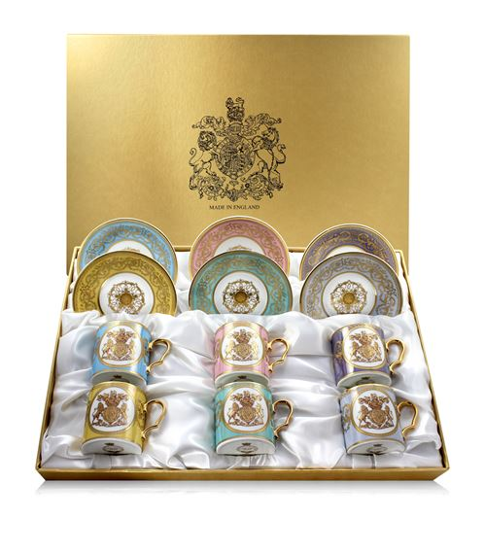

Slide 6
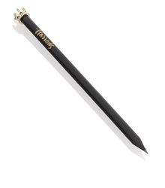
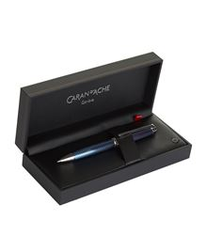
HARROD’S
In souvenirs section you can also find a pencil, which is the cheapest souvenir there. It costs 20.90 PLN. Although, there is also a more expensive pencil for 2.084,77 PLN!
W sekcji pamiątek można znaleźć ołówek, który jest najtańszy z wszystkich tamtejszych pamiątek. Kosztuje 20,90zł. Natomiast najdroższy z ołówków kosztuje 2.084,77zł!

Slide 7
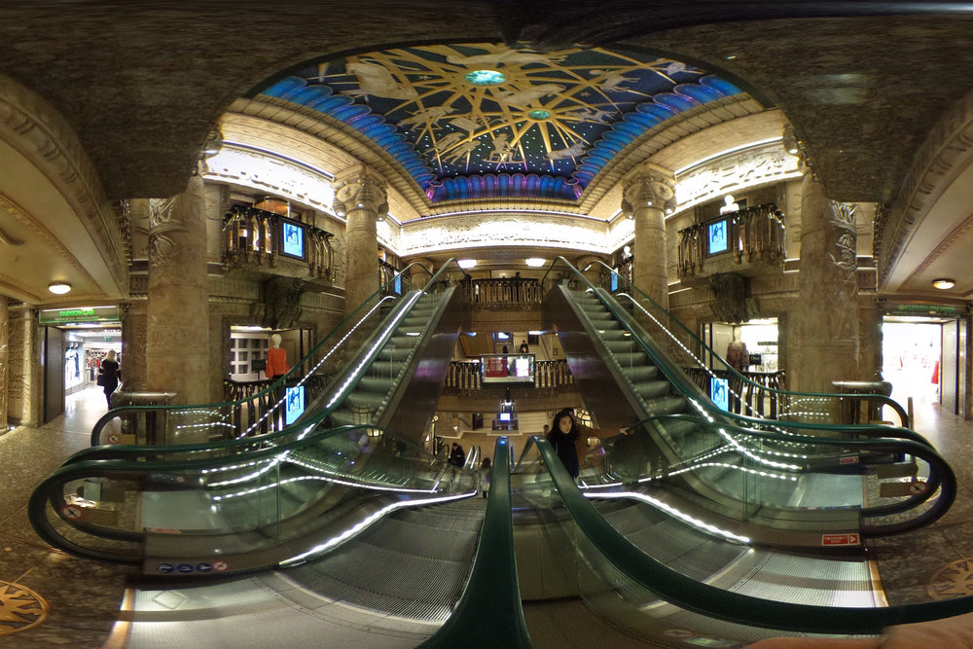
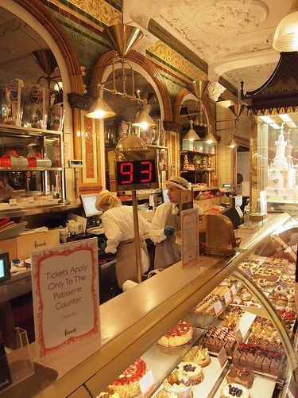
Egyptian Elevator
and a café in Harrod’s
Winda Egipska i kawiarnia w Harrodsie

Slide 8
HISTORY
In 1849 Henry Charles Harrod opened his first store. The store’s booming fortunes were reversed in December 1883, when it burnt to the ground. It’s good to mention that Charles tried his best to make Christmas deliveries that year non the less. Thanks to that he made a record profit.
He sold that store for 598 906,49 PLN in 1889. The new company was called Harrod’s Stores Limited.
That well known 7-floor-building is from 1905.
W 1849 Henry Charles Harrod otworzył swój pierwszy sklep. Świetnie zapowiadająca się passa skończyła się w grudniu 1883, kiedy budynek całkowicie spłonął. Warto zaznaczyć, że Charles starał się z całych sił aby pomimo to wszystkie świąteczne zamówienia dotarły na czas. Dzięki temu osiągnął rekordowy zysk. Sprzedał sklep za 598 906,49 zł w !889. Nową firmę nazwano Harrod’s Stores Limited.
Obecnie znany 7 piętrowy budynek jest dopiero z 1905.

Slide 9
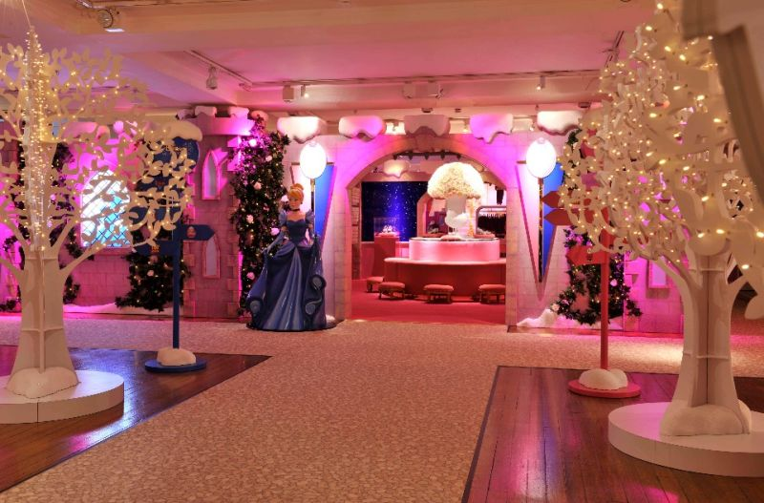
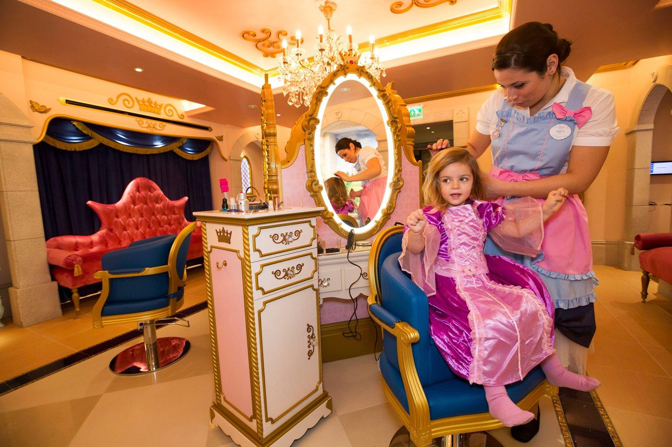
Kids section
Sekcja dla dzieci

Slide 10
FORTNUM AND MASON
Queen’s best delivery. Najlepsza dostawa Królowej.

Slide 11
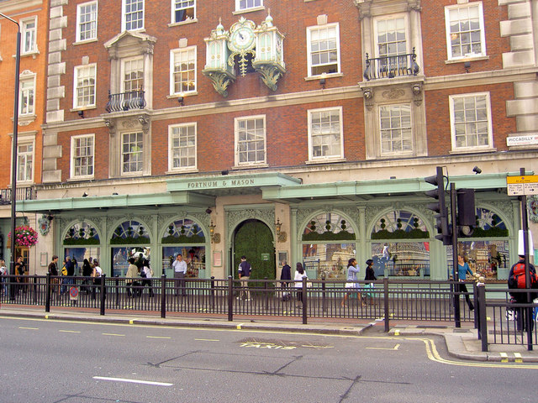

Slide 12
FORTNUM AND MASON
It’s also known as Fortnum’s. It’s another British upmarket department store. It’s located in Piccadilly, London, with extra stores at St Pancras railway station and Heathrow Airport, London. There are also a few stores worldwide. Normal black tea costs 63PLN in Fortnum’s.
In 2016, 708 employees worked here. Even her Majesty shops there!
Również znane jako Fortnum’s. Jest to kolejny Brytyjski ekskluzywny dom towarowy. Znajduje się na Piccadilly w Londynie, z dodatkowymi sklepami na stacji kolejowej St. Pancras i lotnisku Heathrow. Na całym świecie znajduje się jeszcze parę ich sklepów. Zwykła czarna herbata w Fortnum’s kosztuje 63 zł.
W 2016 roku pracowało tam 708 ludzi. Nawet jej wysokość robi tam zakupy!

Slide 13
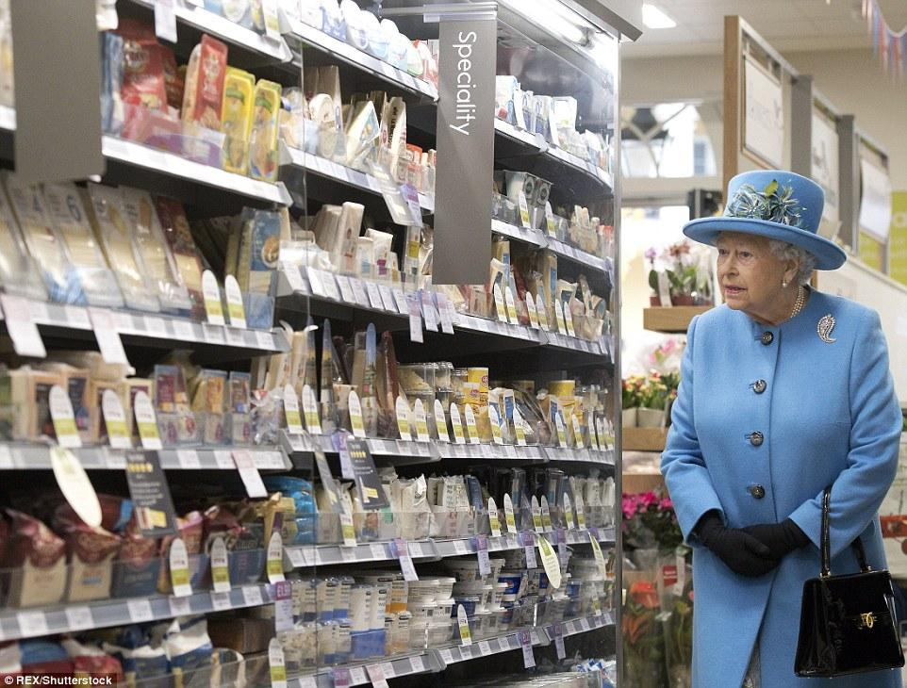
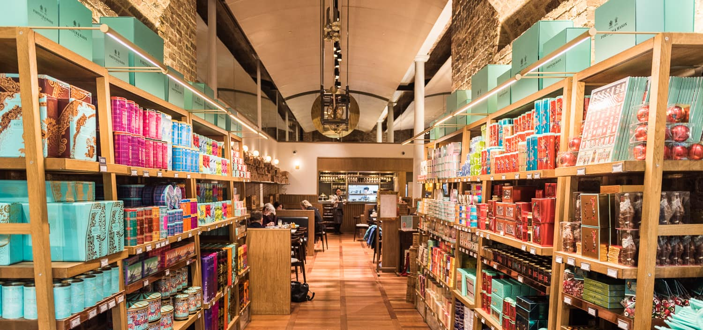
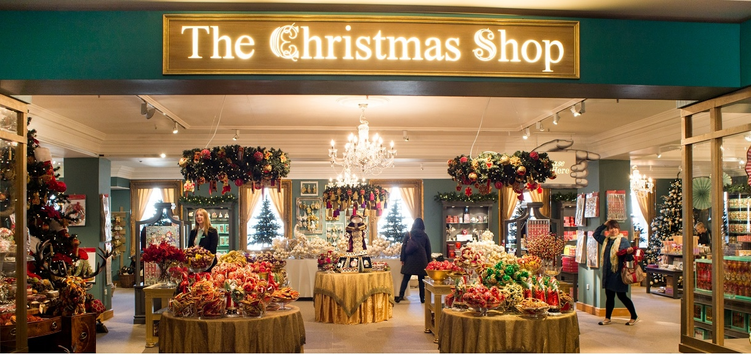
The Queen shopping at Fortnum and Mason
Jej wysokość robiąca zakupy w Fortnum i Mason

Slide 14
HISTORY
It was established in 1707 by William Fortnum and Hugh Mason. Today it’s owned by Wittington Investments. At first, it started as a grocery store. After some time it changed into a department store. They helped the army march by feeding them dried fruit and honey. They supplied goods to the Earl of Egremont to entertain the Czar of Russia, who was in Britain to discuss the future of Europe at what was thought to be end of Napoleonic Wars. In 1851, at London’s Great Exhibition, Fortnum’s won a prize as importers of dried food and dessert goods. 1st March 2012 was a historic day, Queen Elizabeth II visited the store to open the Diamond Jubilee Tea Salon.
Założyli go William Fortnum i Hugh Mason w 1707. Dzisiaj właścicielem jest Wittington Investments. Na początku był to sklep spożywczy. Po jakimś czasie zamienił się w dom towarowy. Sklep pomógł armii dając im do jedzenia suszone owoce i miód. Dostarczyli towary Earlowi Egremont, aby mógł zabawić Cara Rosji, który był w Brytanii by omówić przyszłość Europy,w czasie uznawanym za koniec Wojen Napoleońskich. W 1851, podczas Wielkiej Wystawy Londyńskiej, Fortnum wygrało nagrodę “importerów suszonych owoców i wyrobów deserowych”. 1 Marca w 2012 był historycznym dniem, królowa Elżbieta II odwiedził sklep by otworzyć Herbaciarnię Diamentowego Jubileuszu

Slide 15
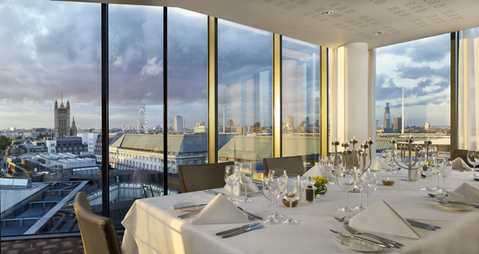
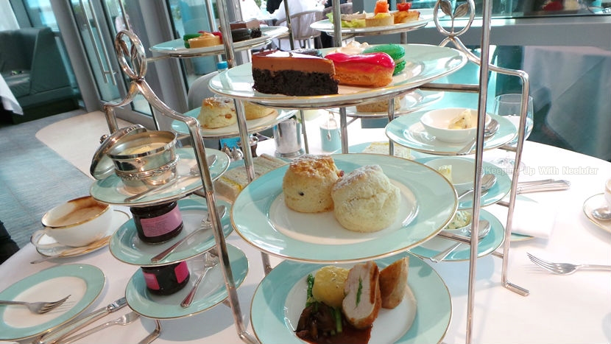
Famous desserts
Sławne desery
Diamond Jubilee Tea Room
Herbaciarnia Diamentowego Jubileuszu

Slide 16
The Scotch Eggs
Szkockie Jajko
In 1738, the shops staff realized they were perfectly placed for travellers and decided to make something quick and easy to eat on long distance journeys. After discussing this topic, they came up with a hard boiled egg in sausage meat and coated in fried breadcrumbs.
It is still very popular!
W 1738 sprzedawcy zorientowali się, że są w idealnym miejscu dla podróżujących i postanowili stworzyć coś szybkiego i wygodnego do jedzenia podczas długich podróży.
Po omówieniu tego tematu, wpadli na pomysł zrobienia jajka na twardo w mięsie mielonym, obtoczonym w bułce tartej i usmażonym.
Ciągle jest bardzo popularne !

Slide 17
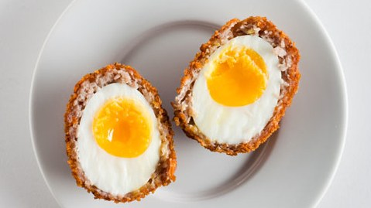

Slide 18
SELFRIDGES
More than a shop.
Więcej niż sklep.

Slide 19
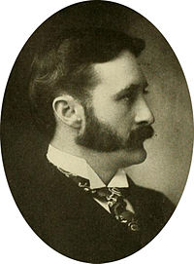
SELFRIDGES
It’s a chain of high-end department stores in the UK, operated by Selfridges Retail Limited. It was founded by Harry Gordon in 1908. The shop on Oxford Street is the second biggest shop (after Harrod’s). It was opened on 15th March 1909. You can also find other Selfridges in the Trafford Centre, Exchange Square in Manchester or in Bullring in Birmingham.
Jest to sieć luksusowych domów towarowych w Wielkiej Brytanii, prowadzonych przez Selfridges Retail Limited. Założył go Harry Gordon w 1908. Sklep na Oxford Street jest drugim największym sklepem (zaraz po Harrodsie). Otworzono go 15 Marca 1909. Można również znaleźć kilka innych sklepów Selfridges w Trafford Centre, Exchange Square w Manchester czy w Bullring w Birmingham.

Slide 20
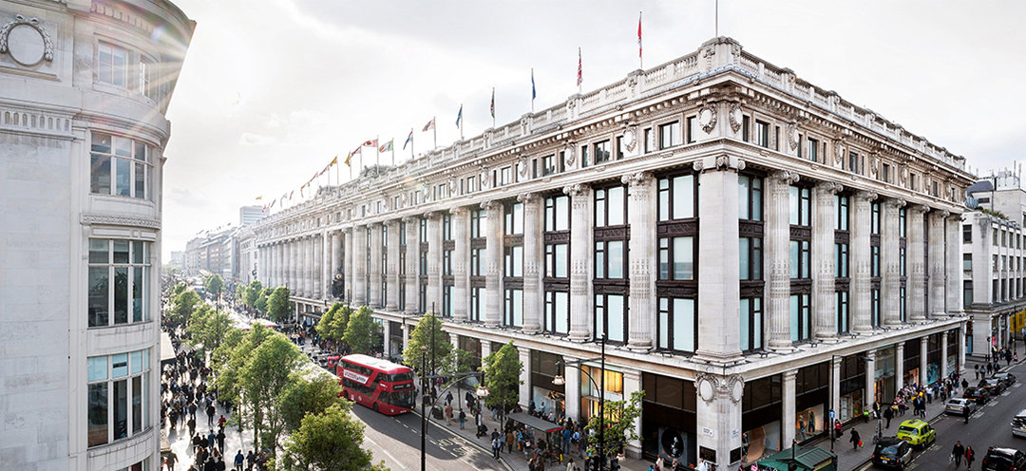

Slide 21
HISTORY
In 1906 H. G. Selfridge arrived to London. His dreams was to open a store there. Since 2003 W. Galen Weston and his family have owned and operated the business. It has been called Best Department store four times! It promises to amaze and surprise their customers. “Everyone is welcome” “Thought-provoking, unconventional and fearlessly creative: at Selfridges we have always sought to do things a little differently. You see, our stores are run on imagination. They’re social spaces, not just shops. They’re environments in which you can enjoy extraordinary experiences that you can’t find elsewhere. For us, luxury isn’t merely about a price tag; it’s something that can offer real value to all. So join us as we explore what makes Selfridges so special…” That’s how they represent themselves
W 1906 H. G. Selfridges przyjechał do Londynu. Jego marzeniem było otworzenie sklepu w tym miejscu. Od 2003 W. Galen Weston i jego rodzina przejęli biznes. Nazwano go najlepszym domem towarowym 4 razy ! Obiecuje zachwycać i zaskakiwać swoich klientów. “Wszyscy są mile widziani” “Skłania do myślenia, niekonwencjonalne i kreatywnie odważne : W Selfridges od zawsze szukaliśmy jak robić coś inaczej. Widzicie, nasze sklepy żyją kreatywnością. To przestrzenie społeczne, nie jedynie sklep. Ich otoczenie w których możesz cieszyć się nietypowymi przeżyciami, których nigdzie indziej nie znajdziesz. Dla nas, luksus nie jest jedynie z uwagi na metke; to coś co offeruje prawdziwą wartość wszystkiemu. Więc dołącz do nas, gdy my poszukujemy co tworzy Selfridges tak specjlanym…” Tak siebie reprezentują

Slide 22
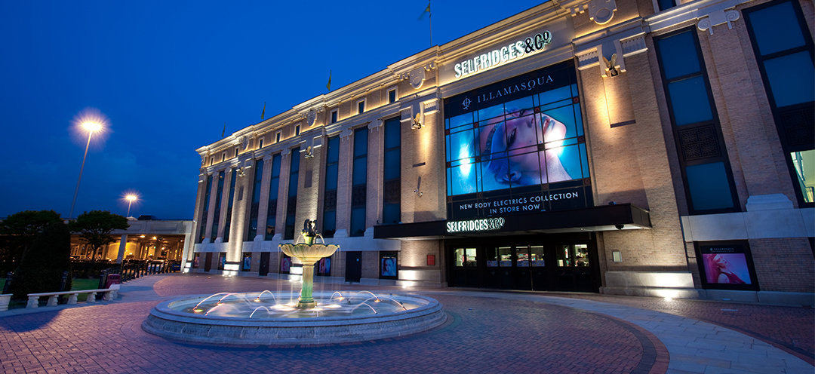

Slide 23
FUNFACTS
H. G. Selfridge was a big supporter of women's rights, creating window displays that supported the Suffragettes. He even created the first toilets for women in a department store.
H. G. Selfridge brought true theatre to our shopping experience. On the lower ground you can visit Dolly’s Café, named after the Dolly Sisters who performed in store (and a wooden Harry himself!).
H. G. Selfridge ogromnie wspierał prawa kobiet, tworząc wystawy okienne, które wspierały Sufrażystki. Stworzył również pierwsze w sklepach towarowych toalety dla kobiet.
H. G. Selfridge wniósł prawdziwy teatr do przeżyć zakupowych. Na parterze można odwiedzić Dolly’s Café, nazwane tak od Sióstr Dolly, które występowały w sklepie ( i drewnianego Harrego w jego własnej osobie.)

Slide 24
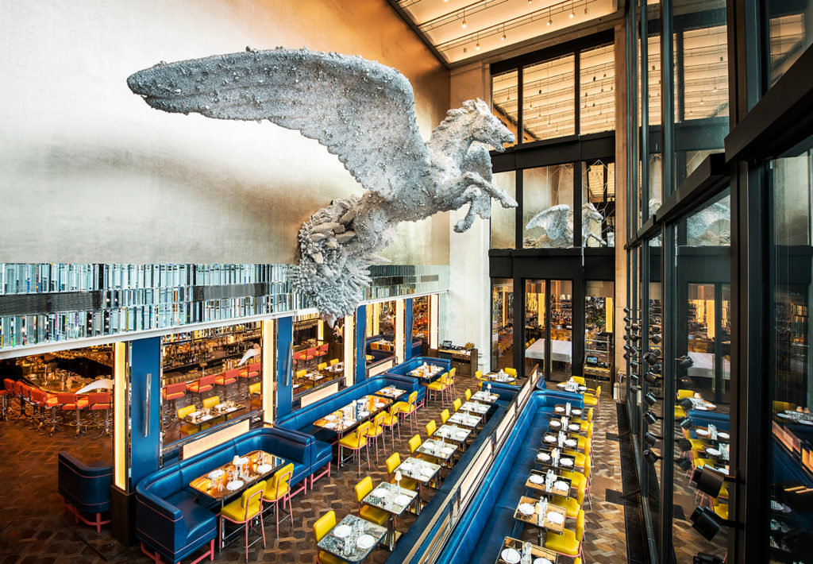

Slide 25
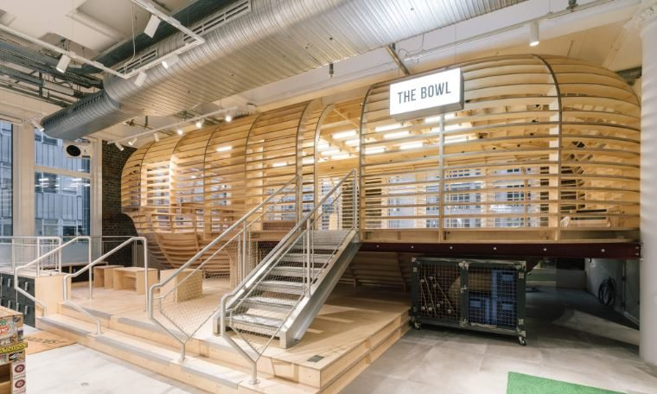

Slide 26
THANK YOU FOR WATCHING
DZIĘKUJĘ ZA OGLĄDANIE

